Slide 1
キャリアパス危機管理
医学部では語られることのない文脈
法務省・矯正局・矯正医官 池田正行
（高松刑務所医務部・高松少年鑑別所医務課併任）

Slide 2

キャリアパス＝胡散臭い言葉
手数料稼ぎしか頭にない連中に何が分かる?!

Slide 3
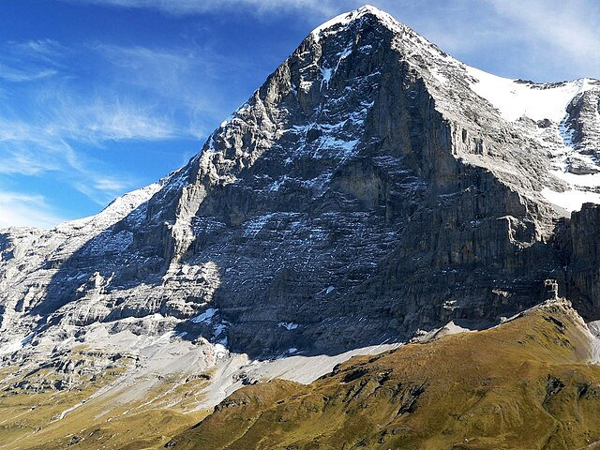
入学してから気付いた「壁」
キャリアパス以前の根源的な問題
アイガー北壁
高さ1800m
ここは大学じゃない，職業訓練校だ

Slide 4
今まで語られることのなかった文脈
自分は医学部に入って医師になることに何の疑問も不安も抱いていない
「そんな奴いるわけないだろ」
「私はそれほど馬鹿じゃない」
「そう言われてみて初めて、漠然たる不安・疑問を意識した」
「どれでもない」としたら、それは何？

Slide 5
キャリアパスなんてどこにある？
ここではない何処かへ？
医者の「やりがい」？？？
名医原理主義が生む自己攻撃性
患者からも攻撃される
正解依存症とキャリアパス
居場所を探し続けて
答えがあるわけじゃないことは知ってるつもりだけど・・・

Slide 6
私の学生時代（一浪後49年前入学）
偏差値が高いという理由だけで医学部へ
「人助けをしたい」と公言して憚らない医学生を馬鹿にしていた＆羨ましかった
自分は命と金のやりとりなんてやくざな商売には向いていないと思っていた
患者さんの転帰は期待通りに行かない場合の方が多いことをもちろん知っていた
生きている人間と事故と裁判とを恐れていた
卒後への不安感で一杯
卒後の進路は法医学と決めていた

Slide 7
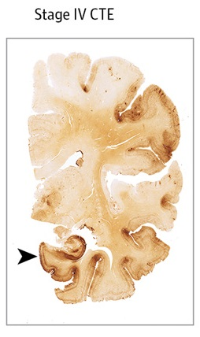
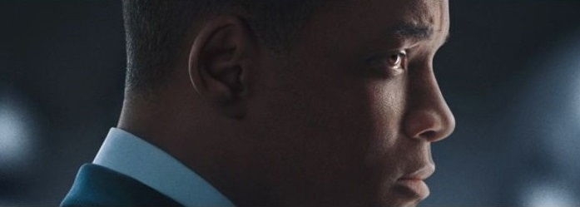
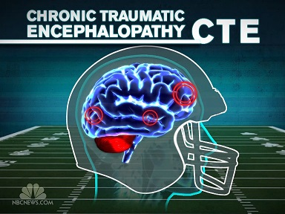
映画 「コンカッション」 /CONCUSSION/ アメフト業界の隠蔽を暴露する法医学者の物語
アメリカンフットボールのNFL（ナショナル・フットボール・リーグ）を引退した花形選手の変死解剖に携わり、頭部タックルが原因である脳の病気CTEを発見、論文を発表。熱狂的、国民的スポーツ故、絶大な権力、絶大な経済効果を持つNFLはそれを全否定し、ベネット・オマル医師とその周辺に圧力をかけていくが・・・（2015年 公開）

Slide 8
私の優位性：「医者が嫌い」と自覚
生きている人間と関わりたくない
  競争が嫌→人気のメジャー科はどれも嫌
  手先も不器用→婦人科，眼耳鼻・・どれも嫌
  わからないことをわかった風に言う奴も嫌
  「病気を治す」なんて嘘をつく奴も嫌
  「臨床べったり」では「逃げ道」がなくなる
  医師免許を使って臨床以外の世界に関わる
御遺体を相手に仕事をしたかったが・・・
立ちはだかるお決まりの「諸般の事情」

Slide 9
「思い通り」は一度も無かった、というより
「思い」なんて贅沢は言っていられなかった
1976：医学部入学：とにかく臨床をやりたくなかった
1982：40年前！！諸般の事情で卒後内科一般研修
1984：NTT東日本関東病院（神経内科）
1986：国立精神神経センター研究所（神経科学）
1988：旭中央病院（神経内科）
1990：グラスゴー大学（スコットランド旅行、神経科学）
1992：東京医科歯科大学助手（神経科学）
1993：埼玉県立嵐山郷（知的障害・自閉症、総合診療）
1999：国立犀潟病院（自閉症・精神疾患、食の安全評論）
2003：厚生労働省（レギュラトリーサイエンス、臨床研究）
2007：国立秩父学園（発達障害、医学教育、医療面接）
2008：長崎大学（大学教授、製薬医学、薬事評論）
2013：法務省（医療法務コンサルタント）
生き残るだけで必死だった

Slide 10
1982年5月：某大学病院での
研修医オリエンテーション冒頭
君たちに今日真っ先にやってもらわなければならないのは医賠責に入ってもらうことです。万が一のことがあれば病院が自分たちを守ってくれるなんてと思ったら大間違いです。君たちの中には車を運転する人も多いでしょう。最低限みんな自賠責に入り、さらに任意の対人・対物保険にも入っているはずです。ましてや君たちは今日から医師を職業として患者さんに対して責任を持って診療を行うわけですから、不幸にも事故に遭った際には自分の身は自分で守る覚悟を持ってください。

Slide 11
先生はいいですね，若くて健康で
（あなたは私に同情するばかりで、共感することができない）
同情：ああはなりたくない
共感：自分だったらどうするか？
43年間耐えてきた私
同じ「視線」があなたを待っている

Slide 12
明日は我が身？
【相談者：卒後2年目／女性／大学病院勤務】
研修医2年目です。次年度の入局先も決定し、毎日淡々と業務に励んでいます。ここ1年、なぜ自分が医師を志したのかが分からなくなってきました。医学部受験での面接では「人の役に立つ職業に就きたかったから、病に苦しんでいる人たちの支えとなり助けたいと思ったから」とありきたりな志望を述べましたが、必ずしも医師という職業でなくても人の役に立つことは幾らでもできるはずだと思います。（続）
Notes:
【医師を続けるモチベーションを失いました】Vol.1
U35 2019年10月4日 (金)配信m3.com編集部「お悩み相談室」
https://www.m3.com/news/general/700299

Slide 13
研修医1年目は、夢と希望に燃えて毎日がむしゃらに頑張ってきたつもりです。その日々の中では、うれしく励みになったことよりも辛く悲しいことの方が断然多く、この1年で感情を失い、希望も夢も消え失せました。
今は責任感だけで毎日休まず出勤し、仕事自体も滞りなく、上級医の先生方からも仕事ぶりに評価をいただいています。その一方で、実はこんなに意欲のない人間が医師として患者さんの前に立っているだなんて、申し訳ない気持ちでいっぱいです。思い切って医師を辞めようかとも思いましたが、医療関係でない親の反対を押し切ってこの世界に入っただけに、辞める勇気も出ず、まさに中途半端です。医師を続けるモチベーションはどのように持てば良いでしょうか。
（2019年10月4日 (金)配信m3.com編集部「お悩み相談室」）

Slide 14
幼いころから，私は重症の引きこもり愛好症でした（と一応過去形にしておきます）。母親は，果たしてこの子はまともな社会生活が営めるのだろうかと，ひどく心配したものでした。将来は内閣府の奥まった一室に引きこもって世論操作の仕事がしたいと思っていたぐらいなので，自分が医者に向いていないことはわ かっていました。ご多分に漏れず趣味はゲームで，一番得意だったのが，苦手科目克服ゲームで偏差値を上げることでした。ですから，医学部に合格したときは 大喜びでした。医者になる過程で引きこもり愛好症が克服できる。キャリアをおもちゃにした弱点克服ゲーム上級編へ進めると思ったからです。
何しろ，筋金入りの引きこもり愛好症です。現場へ出るようになってからも，毎日毎日， 「精進しろ」「勉強が足りない」と，私の中に棲む審査官が，私を責め続けました。そして，いつも最後に出てくる，あの決まり文句。「医者が自分の天職だと 思えないのだったら，医者なんか辞めちまえ！」。彼のそんな暴言が，当初はひどくこたえました。何度辞めようと思ったことか。

Slide 15
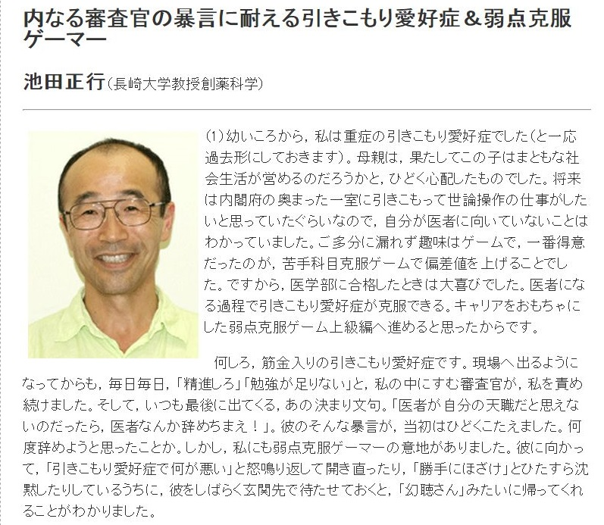
週刊医学界新聞(第2911号 2011年01月10日)

Slide 16
「思い通り」は一度も無かった、というより
「思い」なんて贅沢は言っていられなかった
1976：医学部入学：とにかく臨床をやりたくなかった
1982：41年前！！諸般の事情で卒後内科一般研修←
1984：NTT東日本関東病院（神経内科） ←
1986：国立精神神経センター研究所（神経科学）
1988：旭中央病院（神経内科） ←
1990：グラスゴー大学（スコットランド旅行、神経科学）
1992：東京医科歯科大学助手（神経科学）
1993：埼玉県立嵐山郷（知的障害・自閉症、総合診療）
1999：国立犀潟病院（自閉症・精神疾患、食の安全評論）
2003：厚生労働省（レギュラトリーサイエンス、臨床研究）
2007：国立秩父学園（発達障害、医学教育、医療面接）
2008：長崎大学（大学教授、製薬医学、薬事評論）
2013：法務省（医療法務コンサルタント）
生き残るだけで必死だった

Slide 17
キャリアパスなんてどこにある？
ここではない何処かへ？
医者の「やりがい」？？？
名医原理主義が生む自己攻撃性
患者からも攻撃される
正解依存症とキャリアパス
居場所を探し続けて
答えがあるわけじゃないことは知ってるつもりだけど・・・

Slide 18
名医原理主義経典
30条のセット販売
雨ニモ負ケズ
風ニモ負ケズ
雪ニモ夏ノ暑サニモマケヌ
丈夫ナカラダヲモチ
慾ハナク
決シテイカラズ
イツモシヅカニワラッテヰル
一日ニ玄米４合ト
味噌ト少シノ野菜ヲタベ
アラユルコトヲ
ジブンヲカンジョウニ入レズニ
ヨクミキキシワカリ
ソシテワスレズ
野原ノ松ノ林ノ蔭ノ
小サナ萱ブキノ小屋ニヰテ
東ニ病気ノ子供アレバ
行ッテ看病シテヤリ
西ニ疲レタ母アレバ
行ッテソノ稲ノ束ヲ負ヒ
南ニ死ニサウナ人アレバ
行ッテコハガラナクテモイイトイヒ
北ニケンカヤソショウガアレバ
ツマラナイカラヤメロトイヒ
ヒデリノトキハナミダヲナガシ
サムサノナツハオロオロアルキ
ミンナニデクノボートヨバレ
ホメラレモセズ
クニモサレズ
サウイフモノニ
ワタシハナリタイ
過労死への一本道
Notes:
こういう高価なセット販売を押し付ける．めちゃくくちゃ高価なセット販売．私には絶対買えないと諦めてしまうけれど，これが買いたいって人がいるんですねえ．これが，せいぜいみなさんはビリーズブートキャンプでしょう．

Slide 19
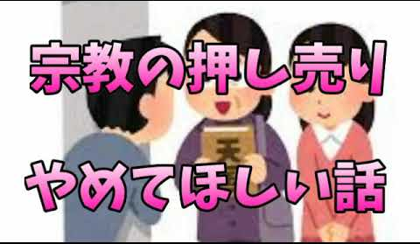
名医原理主義教団
押し売り：名医でなければ医者失格

Slide 20
押し売り恐喝：名医原理主義組
名医でなければ医者失格

Slide 21
「努力が足りない・もっと精進せよ」
ー人命軽視のスローガンー
幼少期から醸成される
通常は大学受験でピーク
医学部生の場合には入学後も継続
卒後もキャリアパスの根底を形成
自己攻撃性に繋がる：抑鬱→過労死

Slide 22
過労死リスクを回避するには
ー「それは要りません」という勇気ー
理想の名医セット販売として言語化・外在化
  内なる審査官＝押し売りの居座りを許さない
個々の要求項目を細かく検討する
  根拠、組入基準、介入手段、有効性評価法
包括的な交渉（＝セット販売）に応じない
  その品は要らないという「勇気」
  各項目間の優先順位を明確にする
  やり過ごし・先送りの徹底活用

Slide 23
キャリアパスなんてどこにある？
ここではない何処かへ？
医者の「やりがい」？？？
名医原理主義が生む自己攻撃性
患者からも攻撃される
正解依存症とキャリアパス
居場所を探し続けて
答えがあるわけじゃないことは知ってるつもりだけど・・・

Slide 24
先生はいいですね，若くて健康で
（あなたは私に同情するばかりで、共感することができない）
同情：ああはなりたくない
共感：自分だったらどうするか？
43年間耐えてきた私
同じ「視線」があなたを待っている

Slide 25
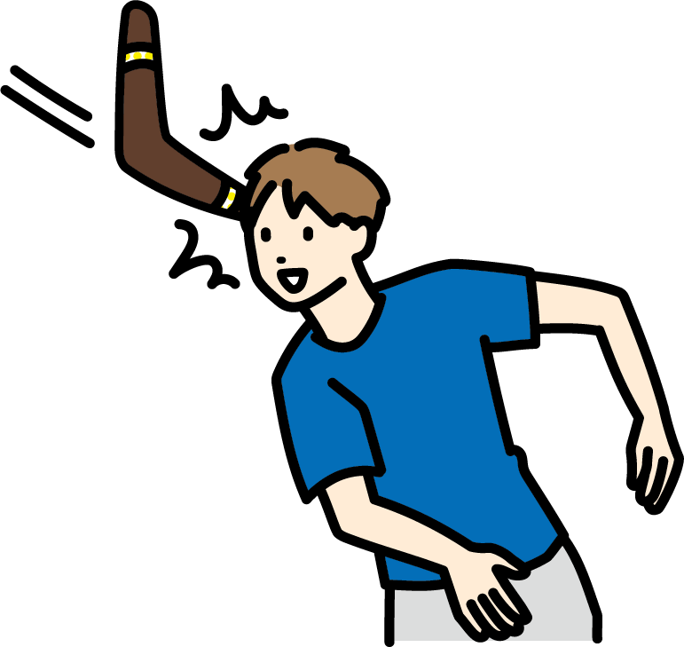
患者から医師への攻撃
ー不可視・非言語ー
あなたは若くて健康でいいですね
病気になった人間は駄目なのですか？
私を元の体に戻して下さい
それがあなたの仕事でしょう
その約束が果たせなければ
私はあなたを認めません

Slide 26
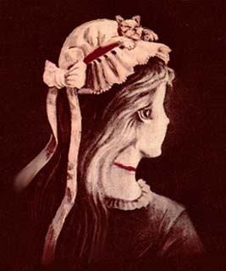
なぜ患者は医師を攻撃するのか？

Slide 27
先程の絵を巡る夫婦喧嘩
夫 「どうだい，ちょっと値が張ったんだけど，なかなか素敵な絵だろう．飾るのは客間がいいと思うんだが」
妻 「あなた，なんでまた，こんな気味の悪い絵を買ってきたの」
夫 「この女の子のどこが気味が悪いのさ．後ろ向きで顔が見えないからのっぺら坊だろうって？全く君ってのはへそ曲がりな見方しかできないんだね．絵に嫉妬してるの？」
妻 「あなたこそ，頭がどうかしちゃったんじゃない．こんな気味の悪いお婆さんを女の子だなんて」
夫 「へそ曲がりという評価は訂正しよう．滅茶苦茶だ．可愛い少女をお婆さんだなんて，頭がどうかしたのは君の方だ」
妻 「高いお金を出して気味悪い絵を買ってきただけでも充分なのに，その上にとんでもない嫌がらせをする人なんかと，もうこれ以上一緒にいられないわ」

Slide 28
同じ所に立っているのに共感欠如
医療者側から
  Monster Patient
  刑事裁判
  コンビニ受診
患者側から
  ドクハラ
  医療過誤
  たらい回し
Notes:
絵の見方を変えると若い女性の後姿にも，老婆の横顔にも見える．どちらの見方が正しいか論争するのは無意味．不毛．無駄．お互いにそういう見方があると認めると，この絵に対する人々の行動の落しどころが見えてくる．例えば，どこに飾るとか，誰への贈り物にするとか，いくら値段をつけるとか．

Slide 29
攻撃を生じさせない
共感による「武装解除」
生老病死：誰にでもある基礎控除
自分は悩める医療者。神でも魔法使いでもない
自分も病者と共通点がある
  自分も病んでいる：心・体
  自分も年を取る
  自分も死に行く者である．
差別と対立構造を解消し，共感を生み出す

Slide 30
同情と共感の鑑別診断
ー「武装解除」の基本コンセプトー
従来型解釈モデル
より“現実的”
病
病
健
健
同情＝病者の否定
共感＝病者と健常者のつながり
Notes:
30
排他的ではない。相手（患者、他の医療人）、状況によって使い分けているし、また、個人のキャリアでも変わる

Slide 31
病と死
その「当事者意識」を「取り戻す」
「お前はもう死んでいる」
1983-88 週刊少年ジャンプ連載
1984-88 フジテレビでアニメ化
「北斗の拳」という作品の代名詞となっており、後年，他作品内のパロディとしてもこの台詞が用いられることが多く、『「北斗の拳」はよく知らないけど、この台詞なら知っている』という人も多い。

Slide 32
不完全な死体
昭和十年十二月十日に
ぼくは不完全な死体として生まれ
何十年かかゝって
完全な死体となるのである
（「懐かしのわが家」 寺山修司1935-83）
“死体”を忌み嫌う病気（癌，認知症）に置き換えてみましょう

Slide 33
生死はデジタルで分けられる？
従来型解釈モデル
より“現実的”
死
死
生
生
死亡確認の瞬間に100→0
毎日少しずつ死んでいく
Notes:
排他的ではない。相手（患者、他の医療人）、状況によって使い分けているし、また、個人のキャリアでも変わる

Slide 34
キャリアパスなんてどこにある？
ここではない何処かへ？
医者の「やりがい」？？？
名医原理主義が生む自己攻撃性
患者からも攻撃される
正解依存症とキャリアパス
居場所を探し続けて
答えがあるわけじゃないことは知ってるつもりだけど・・・

Slide 35
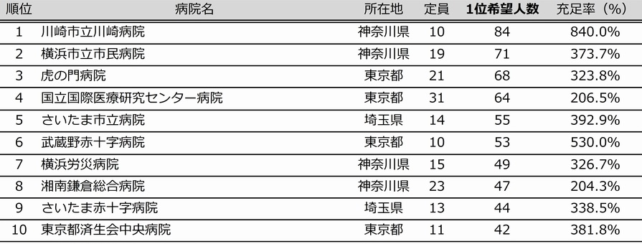
これが正解なのか？
そうでないとしたら何が正解なのか？
そもそも正解があるのか？
そもそも正解を求めることに何の意味があるのか？

Slide 36
「キャリアパス」なんてなかった！！
1976：医学部入学：とにかく臨床をやりたくなかった
1982：41年前！！諸般の事情で卒後内科一般研修←
1984：NTT東日本関東病院（神経内科） ←
1986：国立精神神経センター研究所（神経科学）
1988：旭中央病院（神経内科） ←
1990：グラスゴー大学（スコットランド旅行、神経科学）
1992：東京医科歯科大学助手（神経科学）
1993：埼玉県立嵐山郷（知的障害・自閉症、総合診療）
1999：国立犀潟病院（自閉症・精神疾患、食の安全評論）
2003：厚生労働省（レギュラトリーサイエンス、臨床研究）
2007：国立秩父学園（発達障害、医学教育、医療面接）
2008：長崎大学（大学教授、製薬医学、薬事評論）
2013：法務省（医療法務コンサルタント）
生き残るだけで必死だった

Slide 37

キャリアパスという名の正解依存症
その幻覚・妄想
自分は正解を持たない
正解はどこか遠いところにある
「経験豊かな」「偉い人」だけが正解を知っている
正解に辿り着けないのは努力が足りないからだ
苦労の末に得られたものだけが正解である

Slide 38
正解依存症の形成・確立・顕在化
「教育熱心な」親（原始他者）
受験勉強・高偏差値志向
国家試験勉強
検索すれば必ず正解が見つかる
知識偏重・知恵の軽視
顕在化：自己評価が暴落→抑鬱
  正解の無い状況にいきなり晒される
  正解が見つからない自分は無能だ

Slide 39
臨床は正解依存症の治療の場
正解依存症を治せるのは患者さんだけ
目の前の患者さんだけが答えを知っている
指導医も教授も答えを知らない
音声言語（問診）で病気の歴史を教えてもらう
非言語性メッセージ（行動・診察所見）で病気の特徴・状態を教えてもらう
問診・行動観察・診察で教えてもらわなければ決して診断できない

Slide 40
正解依存症に対する処方箋
「素晴らしい正解を持った専門家」が自分の外にいるわけではない
答えを持っているのは当事者意識を持った人間
  私生活であれば自分
  診療であれば患者
診療は患者が持っている答えの「掘り起こし」を手伝う共同作業
  問診・診察の意義を考える
この共同作業は継続的に行われる
  経過観察の意義を考える

Slide 41
キャリアパス幻想と正解依存症
ーあなたの失敗認定能力は？ー
審判員の軸：それは誰にとっても失敗と認定できるか？
程度の軸：全てのイベントは100％成功、100％失敗のどちらかであると認定されるか？
空間軸：それはあらゆる要素、あらゆる側面で失敗と認定できるのか？
時間軸：それは明日も1年後も100年後も失敗であると認定されるのか？
以上の全ての軸で自分は失敗を認定できると断言できるか？
失敗は成功の母：居場所探しに正解も失敗もない！

Slide 42
キャリアパスなんてどこにある？
ここではない何処かへ？
医者の「やりがい」？？？
名医原理主義が生む自己攻撃性
患者からも攻撃される
正解依存症とキャリアパス
居場所を探し続けて
答えがあるわけじゃないことは知ってるつもりだけど・・・

Slide 43
人が行きたがらないところで
人がやりたがらないことをやる
人が行きたがらないところしか行くところがなく
人がやりたがらないことしかやることがなかった
競争がないので日々心安らかに働ける
こつこつ働くだけで大切にしてもらえる
葛藤 (conflict) のストレスが少ない職場
  Conflict Management不要
  無駄な時間がなく、効率的に働ける
競争がない→独創性が担保される
じっくり腰を据えて質の高い仕事ができる
後からなら，なんとでも格好良く書ける

Slide 44
実際にわが身にどんなことが起きるか、その９９％は自力ではどうにもならない。自分の手で未来を切り開けるということはない。（中略）多くの人は誤解しているが、願望達成の可能性は、努力とも才能とも幸運とも関係がなく、自分の未来についての開放度の関数なのである。それは「未来を切り開く」という表現からはきわめて遠い態度である。未来の未知性に敬意を抱くものはいずれ「宿命」に出会う。未来を既知の図面に従わせようとするものは決して「宿命」には出会わない。真に自由な人間だけが宿命に出会うことができる。（中略）潜在的願望と現実が合致した人間は、そこにあたかも宿命に導かれてたどりついたような「錯覚」を抱くことになる。そう、「錯覚」なのである。そして、「錯覚」であるにもかかわらず、「錯覚できる人間」と「できない人間」のあいだには千里の径庭がよこたわっている。（未来の未知性について 内田 樹）

Slide 45
錯覚の連鎖：全ての幸せは後付けだった
1976：医学部入学：とにかく臨床をやりたくなかった
1982：諸般の事情で卒後内科一般研修
1984：NTT東日本関東病院（神経内科）
1986：国立精神神経センター研究所（神経科学）
1988：旭中央病院（神経内科）
1990：グラスゴー大学（スコットランド旅行、神経科学）
1992：東京医科歯科大学助手（神経科学）
1993：埼玉県立嵐山郷（知的障害・自閉症、総合診療）
1999：国立犀潟病院（自閉症・精神疾患、食の安全評論）
2003：厚生労働省（レギュラトリーサイエンス、臨床研究）
2007：国立秩父学園（発達障害、医学教育、医療面接）
2008：長崎大学（大学教授、製薬医学、薬事評論）
2013：法務省（医療法務コンサルタント）

Slide 46
医療と法務のリエゾン
背景：黒ヤギさん vs 白ヤギさん問題
  医療者は裁判を、法曹は医療を何も知らない
目的：医療事故裁判の品質改善
手法：法曹に対する教育：医療事故裁判を通したOJTにより原告・被告・裁判所を同時に教育
  仙台筋弛緩剤（冤罪事件）再審請求（刑事）
  矯正医療に対する国家賠償訴訟（民事）への対応

Slide 47
参考サイト・資料massie.ikeda@gmail.com
ただの医者じゃない
  新コロバブルの物語
  メディカル二条河原
  法的リテラシー
  医者を辞めずに済む方法
  発達障害戦略研究所
  認知行動療法 (CBT) を使いこなす
氾濫する思考停止のワナ（無料登録で）
食のリスクを問いなおす（筑摩書房電子版）
マッシー池田の神経内科快刀乱麻（DVD）

